Slide 1
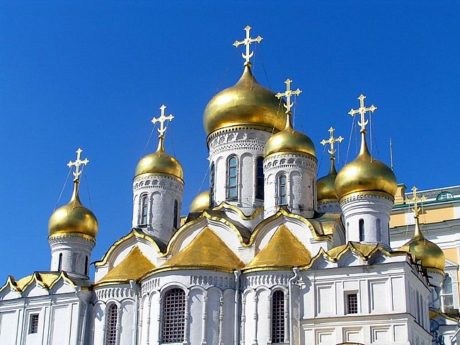
МБОУ КСОШ № 13
г. Новый Уренгой
Хиль О.А.
РУСЬ ВЕЛИКАЯ

Slide 2
Вопрос
Какое дерево считается символом России?

Slide 3
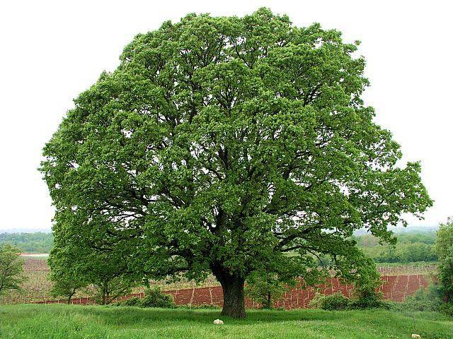
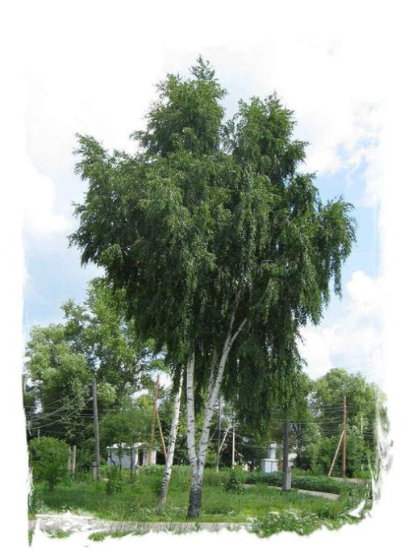
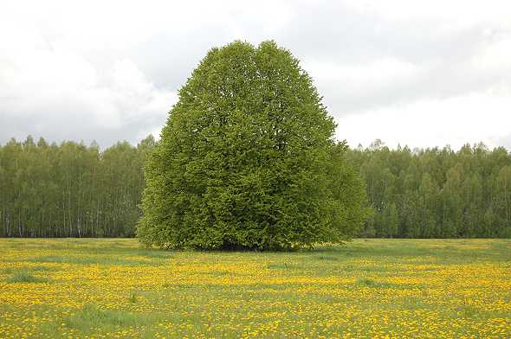
1
2
3
ДУБ
БЕРЕЗА
ЛИПА

Slide 4
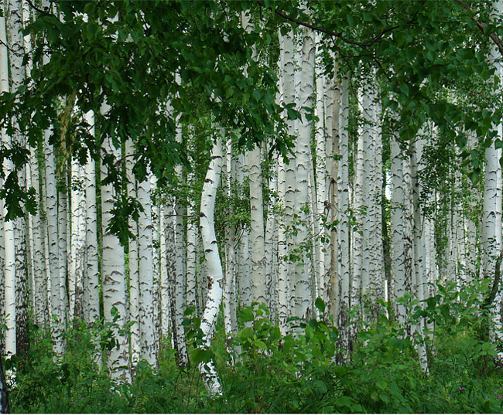
БЕРЁЗА

Slide 5
Вопрос
Назовите главную зерновую культуру России

Slide 6
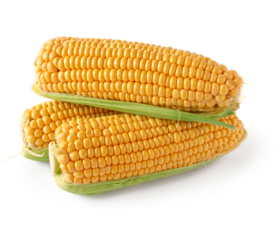
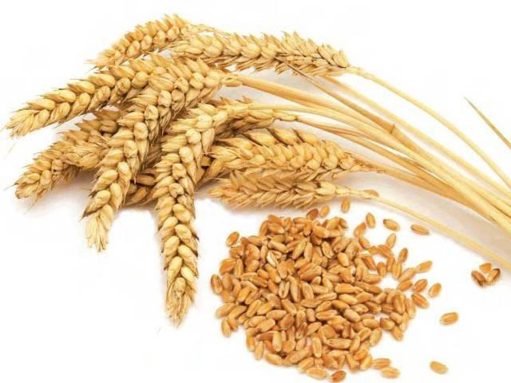
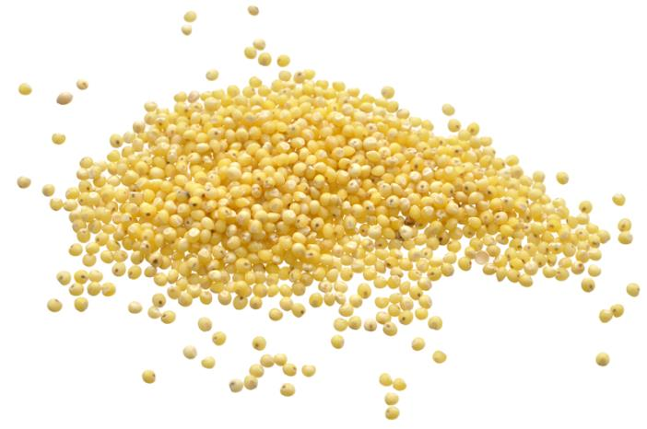
1
2
1. ПШЕНИЦА
2. КУКУРУЗА
3. ПРОСО
3

Slide 7
ПШЕНИЦА

Slide 8
Вопрос
Как называется русский народный праздник, связанный с проводами зимы?

Slide 9
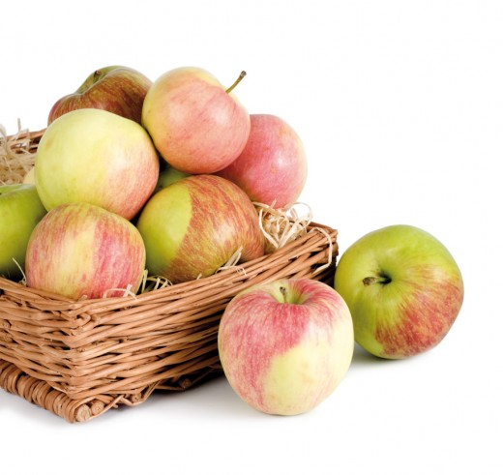
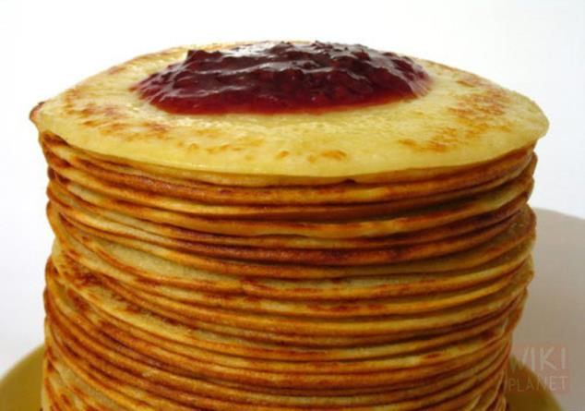
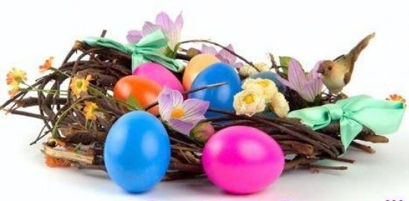
1
ЯБЛОЧНЫЙ СПАС
ПАСХА
МАСЛЕНИЦА
3
2

Slide 10
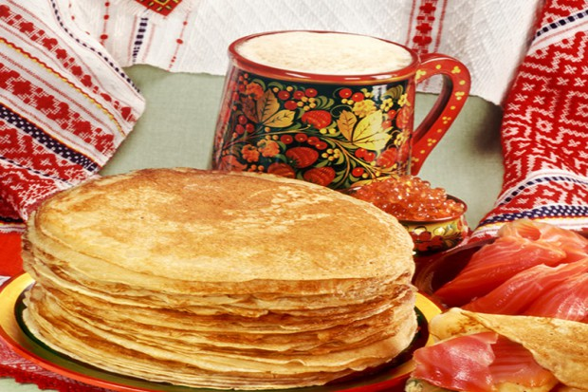
МАСЛЕНИЦА

Slide 11
Вопрос
В каком году на Руси было принято христианство?

Slide 12
1988
1088
988
2000

Slide 13
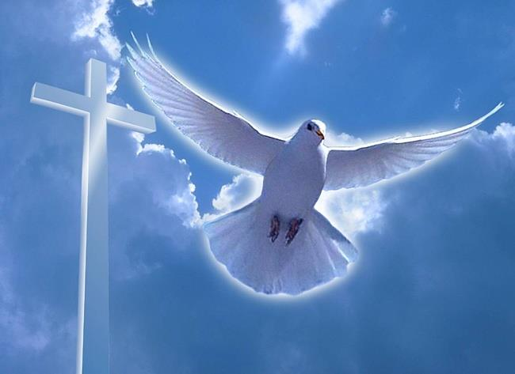
988

Slide 14
Вопрос
Одним из почитаемых
святых на Руси всегда был
Сергий Радонежский,
назовите его имя в миру
(до принятия монашеского сана)

Slide 15
Варфоломей
Дмитрий
Кирилл
Константин

Slide 16
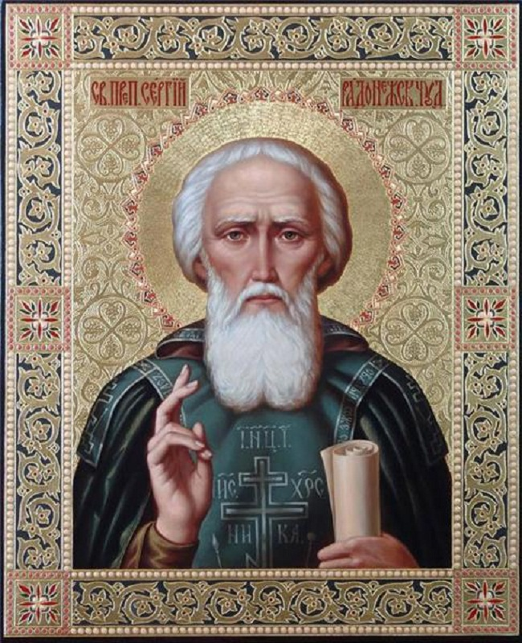
Имя Сергия Радонежского в миру - Варфоломей

Slide 17
Вопрос
Назовите монастырь основанный
Сергием Радонежским

Slide 18
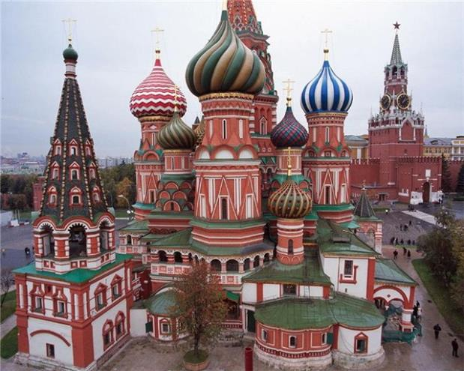
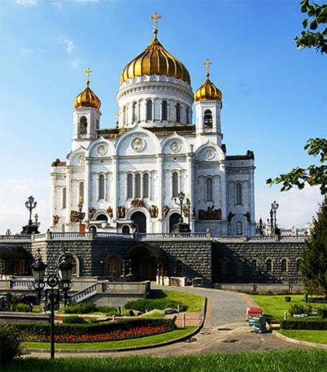
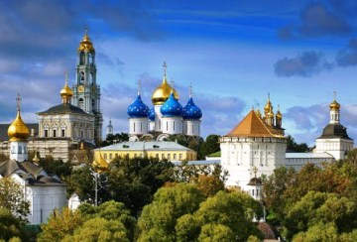
1
ХРАМ ВАСИЛИЯ БЛАЖЕННОГО
ТРОИЦЕ-СЕРГИЕВА ЛАВРА
ХРАМ ХРИСТА СПАСИТЕЛЯ
2
3

Slide 19
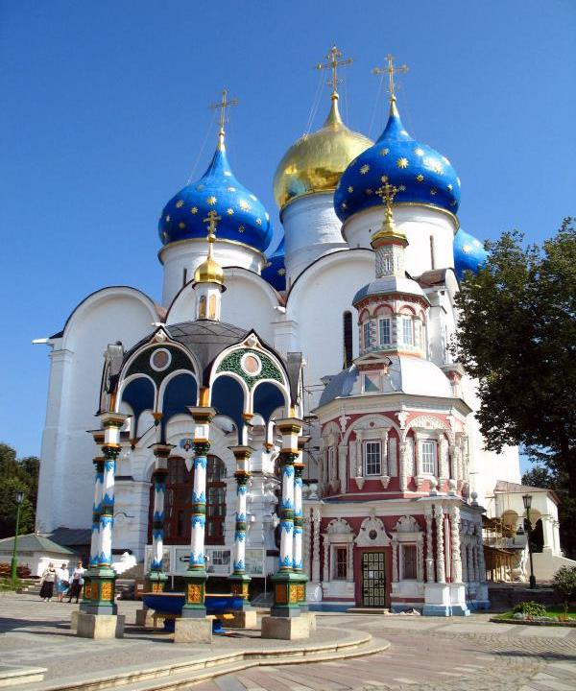
ТРОИЦЕ-СЕРГИЕВА ЛАВРА

Slide 20
Вопрос
Кто получил благословение от
Сергия Радонежского на борьбу с Мамаем в 1378 году

Slide 21
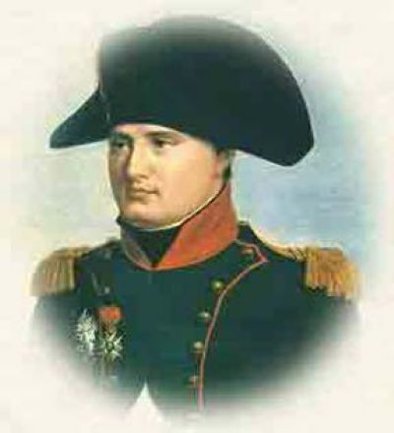
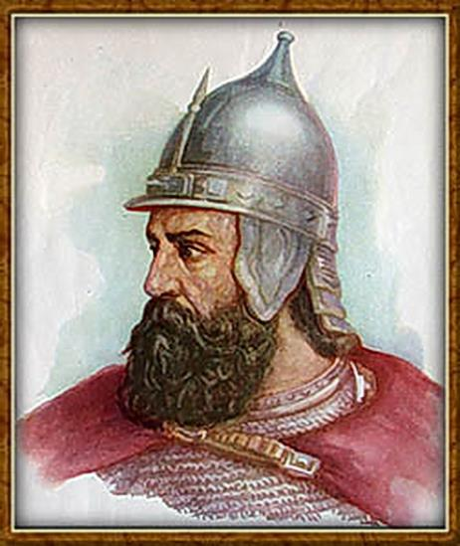
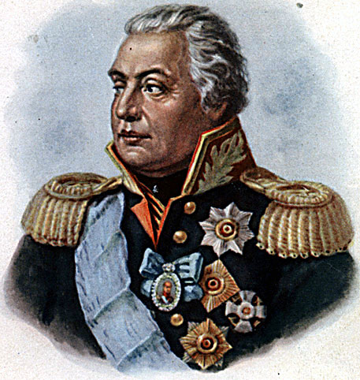
1
Наполеон Бонапарт
Кутузов М.И.
Дмитрий Донской
3
2

Slide 22
Дмитрий
Донской

Slide 23
Вопрос
Какими словами заканчивается припев гимна Российской Федерации?

Slide 24
1. Славься, Отечество наше свободное!
2. Славься, страна! Мы гордимся тобой!
3. Хранимая Богом родная земля!
4. Так было, так есть и так будет всегда!

Slide 25
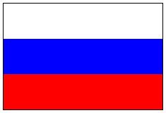
Славься, страна! Мы гордимся тобой!

Slide 26
Вопрос
Как наша Родина называлась в древние времена

Slide 27
ДЕРЖАВА
ИМПЕРИЯ
СССР
РУСЬ

Slide 28
РУСЬ

Slide 29
Вопрос
Назовите первый город в Сибири

Slide 30
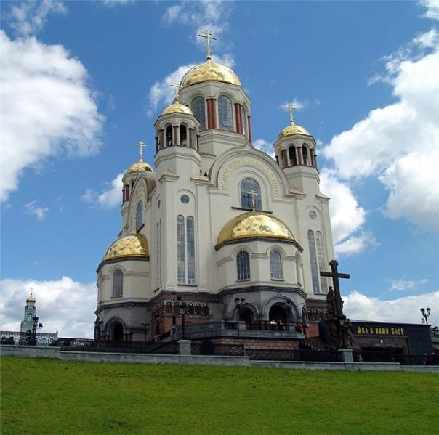
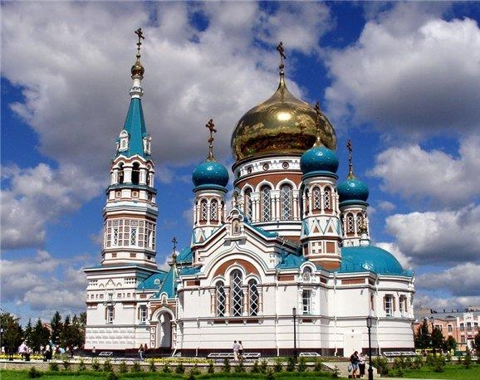
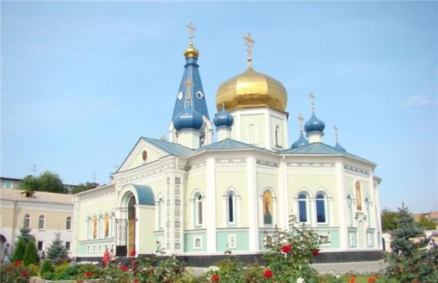
1
2
ОМСК
ТЮМЕНЬ
ЧЕЛЯБИНСК
3

Slide 31
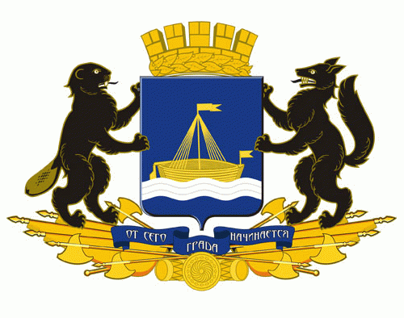
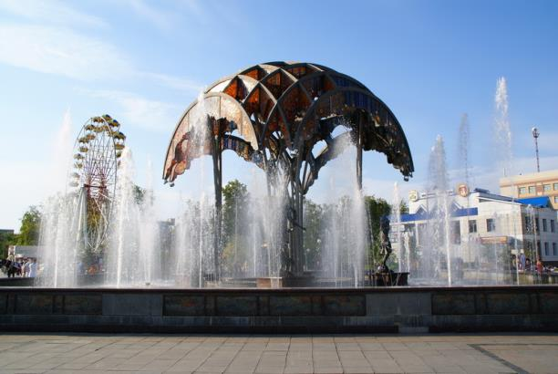
ТЮМЕНЬ

Slide 32
Вопрос
Какой государственный праздник отмечают в России
12 декабря

Slide 33
ДЕНЬ КОНСТИТУЦИИ РОССИЙСКОЙ ФЕДЕНАЦИИ
ДЕНЬ МОЛОДЕЖИ
МЕЖДУНАРОДНЫЙ ЖЕНСКИЙ ДЕНЬ
ДЕНЬ МАТЕРИ

Slide 35
Вопрос
Какая птица изображена на гербе города Новый Уренгой

Slide 36
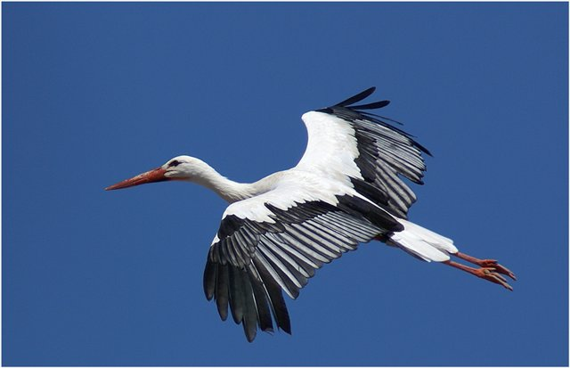
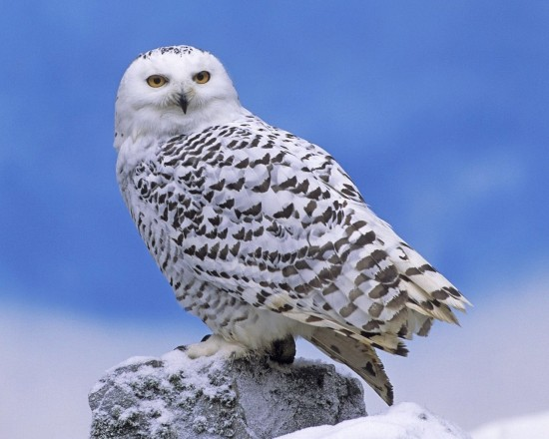
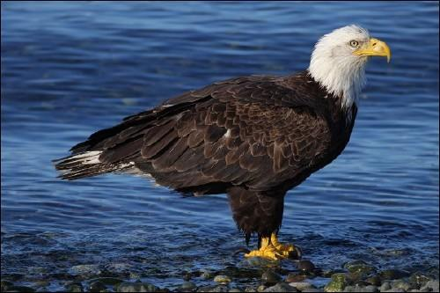
1
Аист
Белоголовый орел
Полярная сова
3
2

Slide 37
НОВЫЙ УРЕНГОЙ
СОВА

Slide 38
Вопрос для всех
Название какого полуострова говорит само за себя?

Slide 39
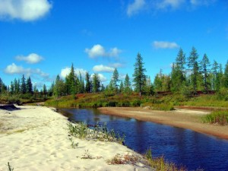
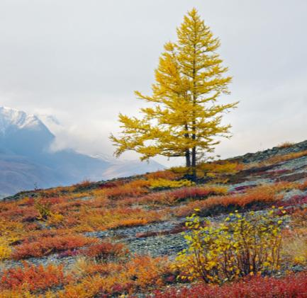
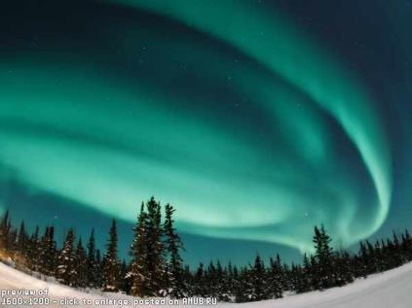
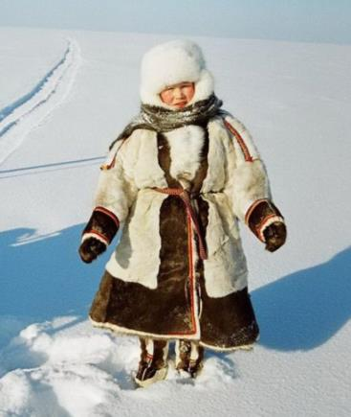
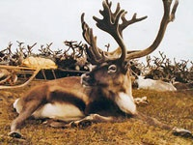
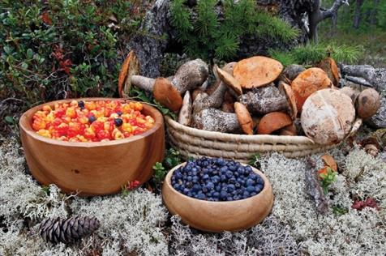
ЯМАЛ

